Slide 1
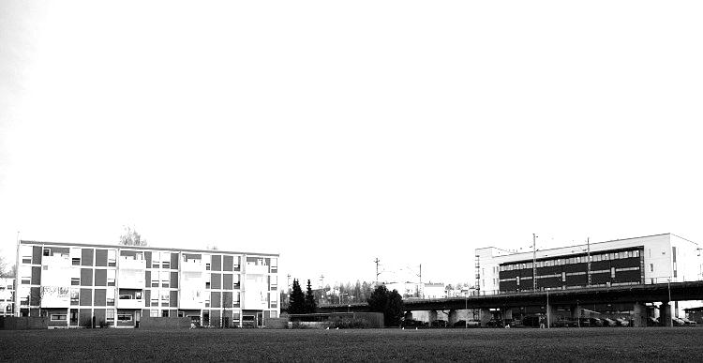
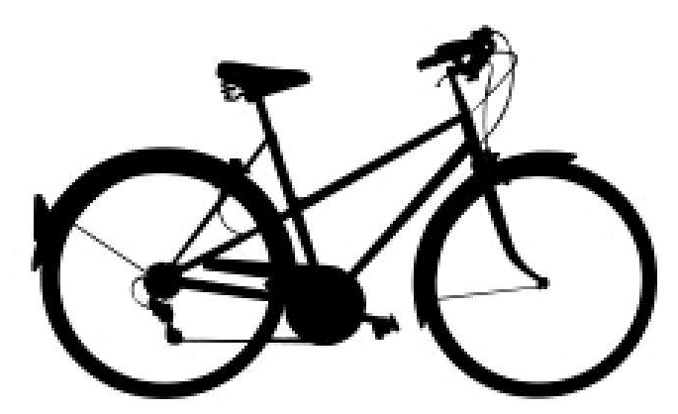
Arkipyöräilijät
Elisa Pyykkönen, Samu Seppälä ja Virva Luokkanen

Slide 2
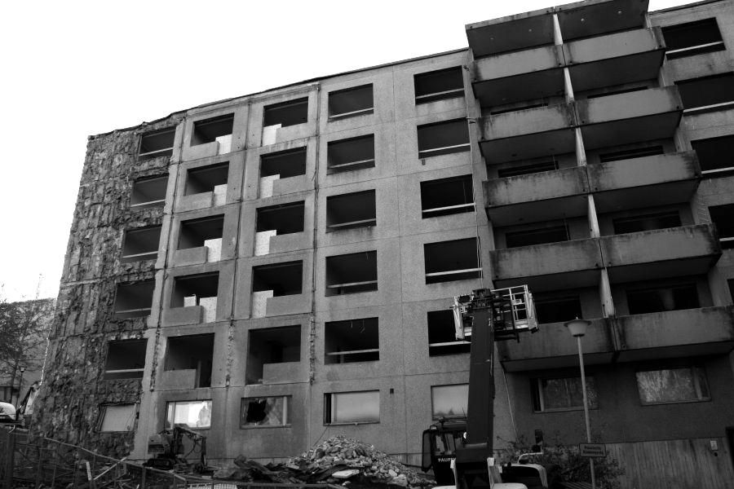
Arkipyöräilijät
Motiivit
  Hinta
    Halpa liikkumismuoto
    Varusteiden tarjonta hintahaarukallisesti suurta
    Ylläpito ja korjaus suhteellisen helppoa ja halpaa
  Helppous/vaivattomuus
    Liikenneratkaisut pyöräilijälle suotuisat
    Ovelta ovelle
    Liikkeellelähtö ei vaadi valmisteluja
    Vähäinen tilantarve
  Nopeus
    Ei aikataulurajoituksia, liikkeelle voi lähteä kun itseä huvittaa
    Joskus nopeampaa kuin julkinen liikenne
  Liikunnallinen hyöty
    Terveysvaikutukset
  Ympäristöystävällisyys
  Slow life

Slide 3
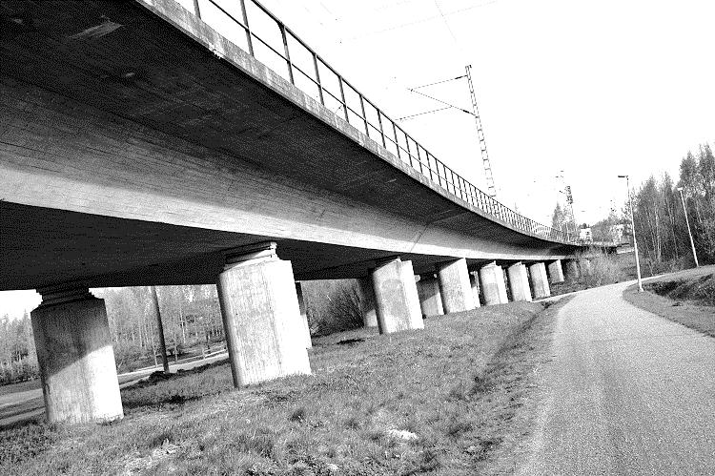
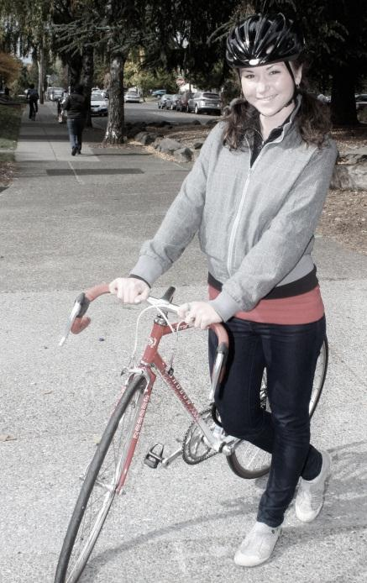
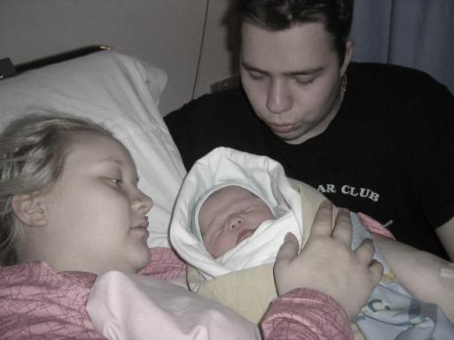
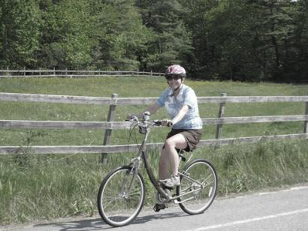
Arkipyöräilijöitä
sunnuntaipyöräilijä
työtön
täti
hyvän sään polkija
naapurin setä
Jakiksen mutsi
opiskelija
teini
töissä kävijä

Slide 4
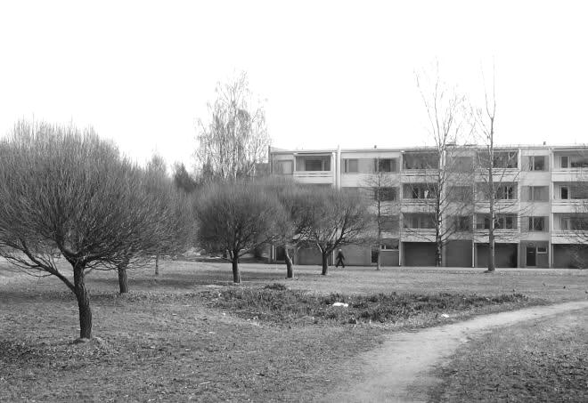
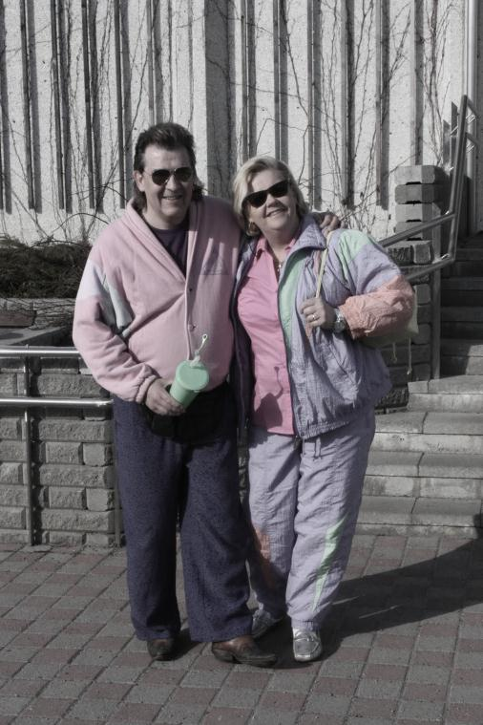
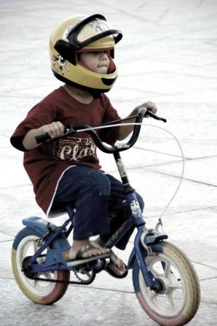
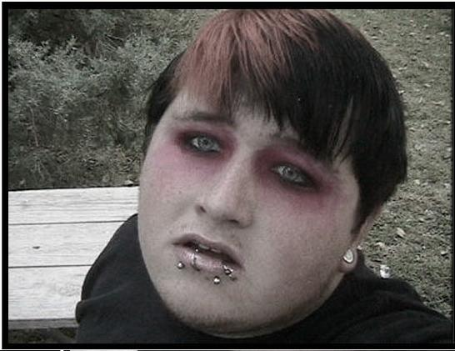
Arkipyöräilijöitä
aamupyöräilijä
tuulipuku-Riitta
ikäloppu
vyölaukku-Raimo
terassipyöräilijä
ipana
emo
mummo

Slide 5
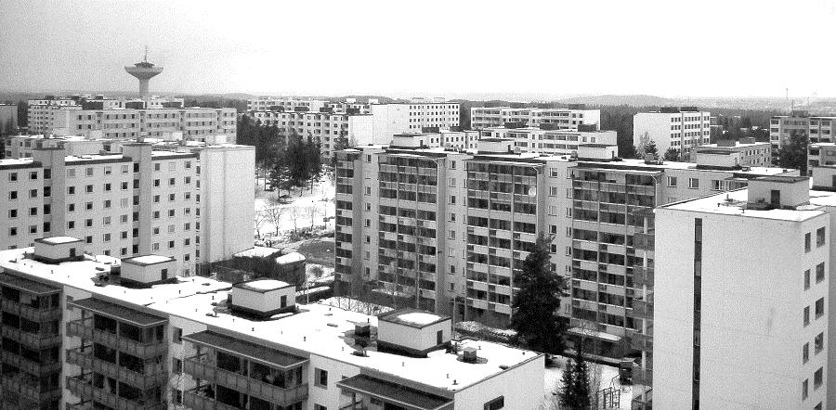
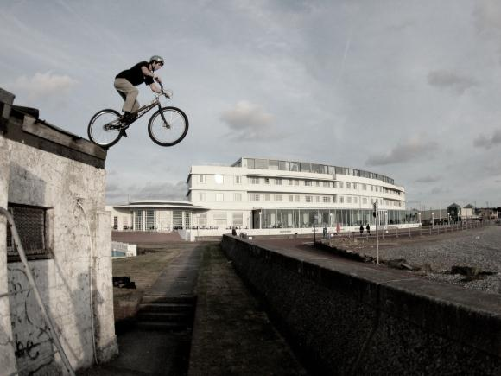
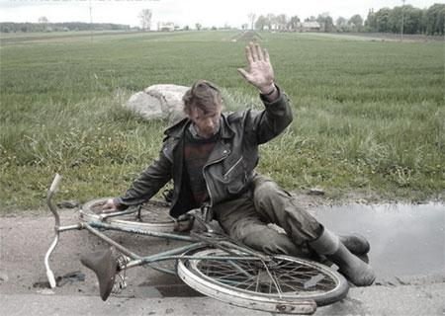
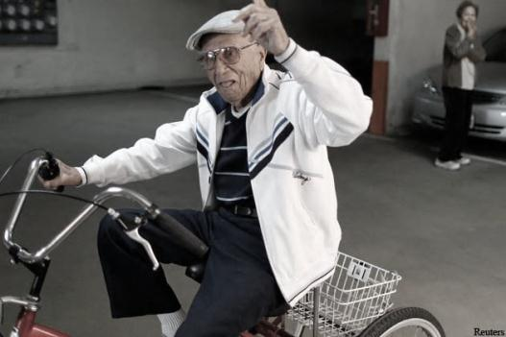
Arkipyöräilijöitä
hulttio
kaahari
pelle
huru-ukko
kylähullu (trike)
nalle (namusetä)

Slide 6
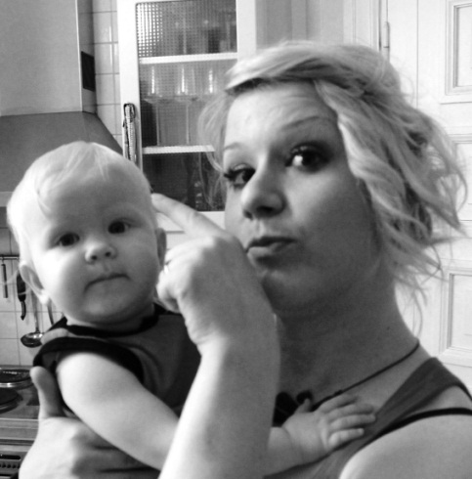
Jakiksen mutsi
Ikä 18-35 vuotta
Pyöräilee kauppaan
Saattaa käydä huonopalkkaisessa työssä, tai on kotiäiti, pyöräilee mahdollisesti myös töihin (tai hyödyntää HSL:n palveluja)
Heittää lapset pyörällä päiväkotiin, kuopus kyydissä lastenistuimessa ja esikoinen matkaa omalla 13” bmx:llään.
Kotona askareiden lomassa aina voice tai mtv päällä, josta hän kuulee mielimusiikkiaan
Katsoo BB:tä ja äänestää
Idols-suosikkiaan

Slide 7
Jakiksen mutsi
Pyörässä 3-7 vaihdetta, ostettu uutena marketista tai edullisesta pyöräkaupasta muutama vuosi sitten
Lisävarusteista ruksattu lastenistuin ja kori
Ei käytä kypärää, mutta pakottaa lapset käyttämään
Ajaa kesät ja talvet aina sään salliessa (huonolla säällä turvautuu busseihin)
Avopuoliso tekee pakolliset huollot pyörälle, mutta ei todellakaan vaihda siihen ”muijan romuun” mitään talvirenkaita

Slide 8
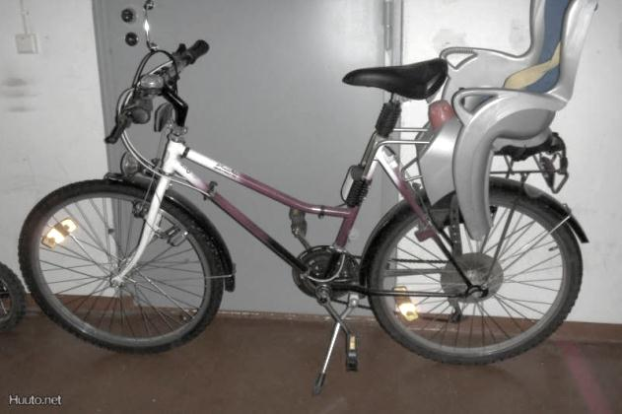
Jakiksen mutsi
Yksin ajaessa ajaa reilusti suojateitä, mutta lasten ollessa mukana taluttaa sääntöjen mukaisesti.
Pyöräilyn motiiveina toimivat kulkuneuvon käyttämisen helppous ja liikkeellelähdön vaivattomuus ja nopeus oman auton puuttuessa.
Käyttää pyöräteitä mahdollisuuksien mukaan

Slide 9
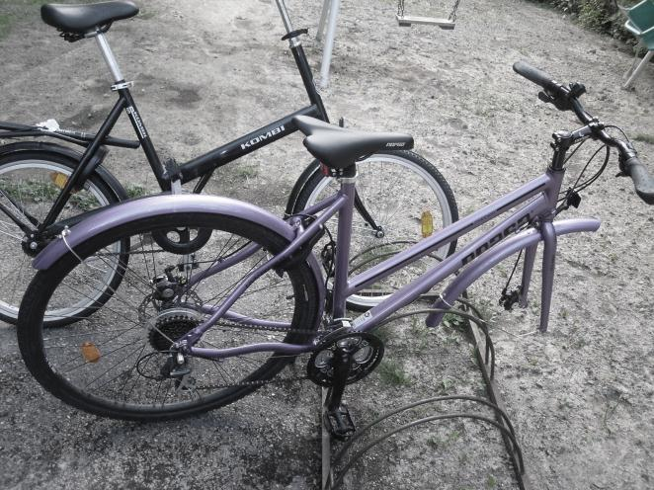
Jakiksen mutsin ongelmat
Pyörää pahoinpidellään tai yritetään varastaa pyöräkellarista.
Nistit polttavat päihdyttävät muoviosat
Sorapintaiset pyörätiet ärsyttävät ja varsinkin koirien ulosteet, joita jostain syystä siunaantuu sorapinnalle asfalttia useammin

Slide 10
Jakiksen mutsin ongelmat
Pyöräteiden talvikunnossapito (sen puute) saattaa harmittaa
Pentujen ja juoppojen rikkomat juomapullot rikkovat renkaita
Jakiksen mutsi ajaa jalkakäytävällä ja pyöräteiden puutteet eivät silloin häntä haittaa
Autoillaan kaahaavat narkit saavat mielen valppaaksi

Slide 11
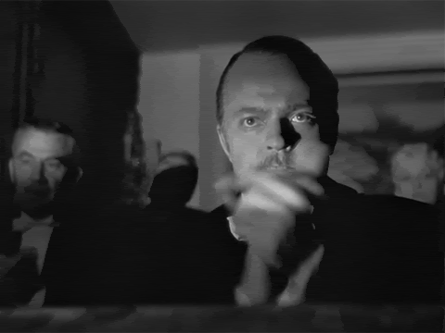
Kiitos

Slide 12
Lähteet
http://us.123rf.com/400wm/400/400/jackrust/jackrust1102/jackrust110200185/8883103-bicycle-vector.jpg
http://img214.imageshack.us/img214/4980/k81ta.jpg
http://www.sci.fi/~olvari/jeje/wood.jpg
http://i43.photobucket.com/albums/e365/hoosee/louhela04.jpg
http://static.panoramio.com/photos/original/2253913.jpg
http://img528.imageshack.us/img528/5179/k26un.jpg
http://www.elisanet.fi/veli.mattila/HPIM1395.jpg
http://4.bp.blogspot.com/-DDWDiBnPwV0/TX-YBnacfaI/AAAAAAAAAEY/2oE3zXgFdOU/s748/IMG_6200.JPG
http://upload.wikimedia.org/wikipedia/commons/thumb/1/19/Little_boy_without_training_wheels_with_helmet_and_sandals.jpg/300px-Little_boy_without_training_wheels_with_helmet_and_sandals.jpg
http://1.bp.blogspot.com/-u7C8JASorVA/TbCRUgdq22I/AAAAAAAAFiA/XVoC0pTxtVU/s1600/Kuva+030.JPG
http://thxforthe.info/blog/wp-content/uploads/2007/11/emofag.jpg
http://kuvat2.huuto.net/6/4a/715ba985137c557788579e357e87e-orig.jpg
http://randomgif.com/gif/Orson%20clapping.gif

